Slide 1

Attribute extraction from eCommerce product descriptions
Vortrag von Gregor Pfänder & Thilo Brummerloh
Betreuerin: Dr. Hanna Köpcke

Slide 2
Überblick
Motivation
Methode
Datensatz
Datenvorbereitung
Konzept
Erste Versuche
Realisierung
Evaluation
Zusammenfassung

Slide 3
Motivation
Problem: Produktseiten von Onlineshops sind unzureichend strukturiert um automatisch Informationen über ein Produkt zu extrahieren
Aufgabe: Entwicklung eines NER-Systems zur Attributextraktion aus Produktbeschreibungen
Marke
Modellnummer
Bsp.: Broan TEN136WW Overview: The Tenya 1 Series Under Cabinet Range Hood by Broan offers … 1 Year Limited Warranty
Marke
Modellnummer

Slide 4
Datensatz
Quelle | Anzahl
Shopee.my | 24849
Appliancesconnection.us | 21434
Sharafdg.ae | 5443
Productreview.au | 2502
Spencerstv.us | 1777
Gesamt | 56005
Extrahiert aus eCommerce Webseiten
Ca. 56000 verschiedene Produktbeschreibungen
Bereits für unsere Aufgabe gelabelt
id | source | name | productdescription | url | brand | modelnumber
00***f7 | appliancesconnection.us | Broan TEN136WW | Broan TEN136WW Overview The Tenya 1 Series Under Cabinet Range Hood by Broan offers … 1 Year Limited Warranty | https://www.appliancesconnection.com/broan-ten136ww.html?zipcode=20001 | Broan | TEN136WW
0a***0f | shopee.my | Hesstar HDF-G186 Curve Glass Sliding Door Display Freezer 180L | Product details of Hesstar HDF-G186 Curve Glass Sliding Door Display Freezer … (mm):500(W) x 470(D) x 613(H) | https://shopee.com.my/p-i.147761854.6361951889 | Hesstar | HDF-G186

Slide 5
Datenvorbereitung
SatzId | Wort | Attribut
0 | Broan | B-Brand
0 | TEN136WW | B-Modelnumber
0 | Overview | O
0 | The | O
0 | Tenya | O
0 | 1 | O
0 | Series | O
Beschreibungen tokenisieren
1 von 7 Attributen zuordnen
B-, I-, E-Brand
B-, I-, E-Modelnumber
O
80/10/10 für Lern-, Validierungs- und Testdatensatz

Slide 6
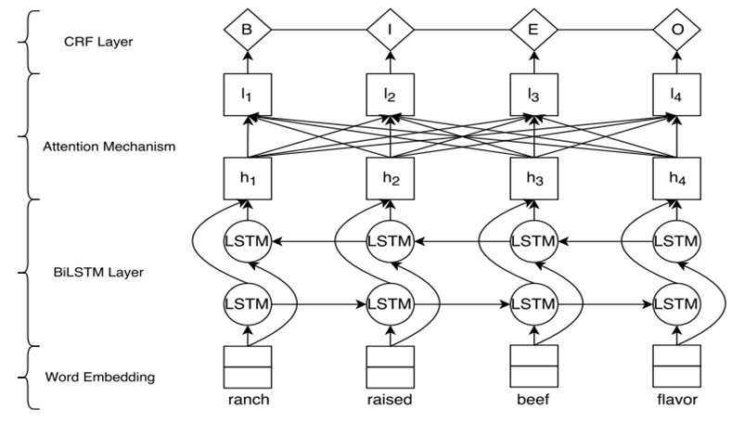
Konzept
Aus: OpenTag: Open Attribute Value Extraction from Product Profiles (Guineng Zheng, Subhabrata Mukherjee, Xin Luna Dong, Feifei Li)

Slide 7
Erste Versuche
InputLayer
Einfaches Bi-LSTM:
Problem: Extremes Klassenungleichgewicht
Es wird immer dieselbe Klasse prognostiziert
Bi-LSTM mit Klassengewichten:
Klassengewichte um Ungleichgewicht auszugleichen
Keine Lösung gefunden, die zufriedenstellend war
Embedding
Bidirectional(LSTM)
LSTM
Dense
Notes:
Extremes Klassenungleichgewicht

Slide 8
Realisierung
Char
InputLayer
Word
Embedding
InputLayer
LSTM
Embedding
Word + Char Embeddings
Concatenate
Bidirectional LSTM
Parameter:
Batch Sizes: 32
Optimizer: Standard Adam Parameter
Epochen: 10
Loss function: sparse categorical crossentropy
Concatenate
SpatialDropout1D
Bidirectional(LSTM)
Dense

Slide 9
Evaluation
Confused? | Tatsächliche Klasse
Vorhersage Klasse |  | True-Brand | True-Modelnumber | False
 | True | TP-Brand | TP-Modelnumber | FP
 | False | FN-Brand | FN-Modelnumber | TN
Accuracy = (TP + TN) / (TP + FP + FN + TN)
~99%
Achtung: kein aussagekräftiger Wert!!!
Precision = TP / (TP+FP)
Recall = TP/ (TP+FN)
 | Brand | Modelnumber
Precision | ~91% | ~90%
Recall | ~98% | ~92%
Notes:
Accuracy = (TP + TN) / (TP + FP + FN + TN)
Achtung: kein aussagekräftiger Wert!!!
Precision = TP / (TP+FP)
(Wie viel Prozent der als Brand/Modelnumber ausgezeichnet wurden sind tatsächlich richtig)
Recall = TP/ (FN+TP)
(Wie viel Prozent der Brand/Modelnumber wurden gefunden)

Slide 10
Zusammenfassung
NER zur Attributextraktion bei Produktbeschreibungen
Theoretischer Ansatz mit BiLSTM, Attention und CRF
Unsere Umsetzung
Evaluation der Ergebnisse
Rückblick aufs Projekt

Slide 11





Fragen

Slide 12
Quelle | Anzahl
Shopee.my | 24849
Appliancesconnection.us | 21434
Sharafdg.ae | 5443
Productreview.au | 2502
Spencerstv.us | 1777
Gesamt | 56006

Slide 13
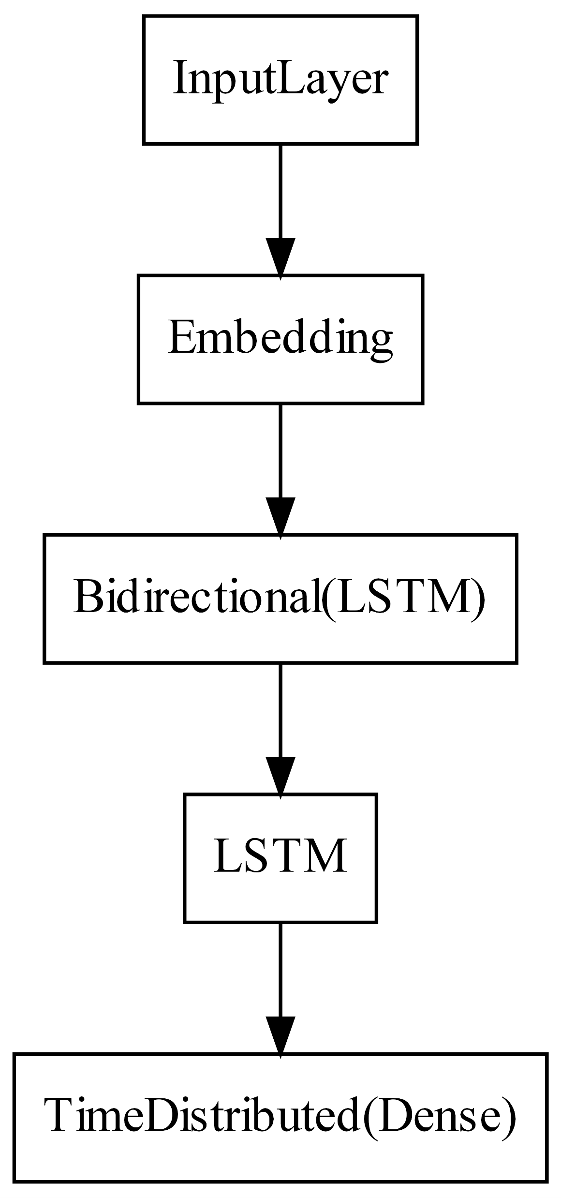
Erste Versuche
Einfaches Bi-LSTM:
Problem: Extremes Klassenungleichgewicht
Es wird immer dieselbe Klasse prognostiziert
Bi-LSTM mit Klassengewichten:
Klassengewichte um Ungleichgewicht auszugleichen
Keine Lösung gefunden, die zufriedenstellend war
Notes:
Extremes Klassenungleichgewicht

Slide 14
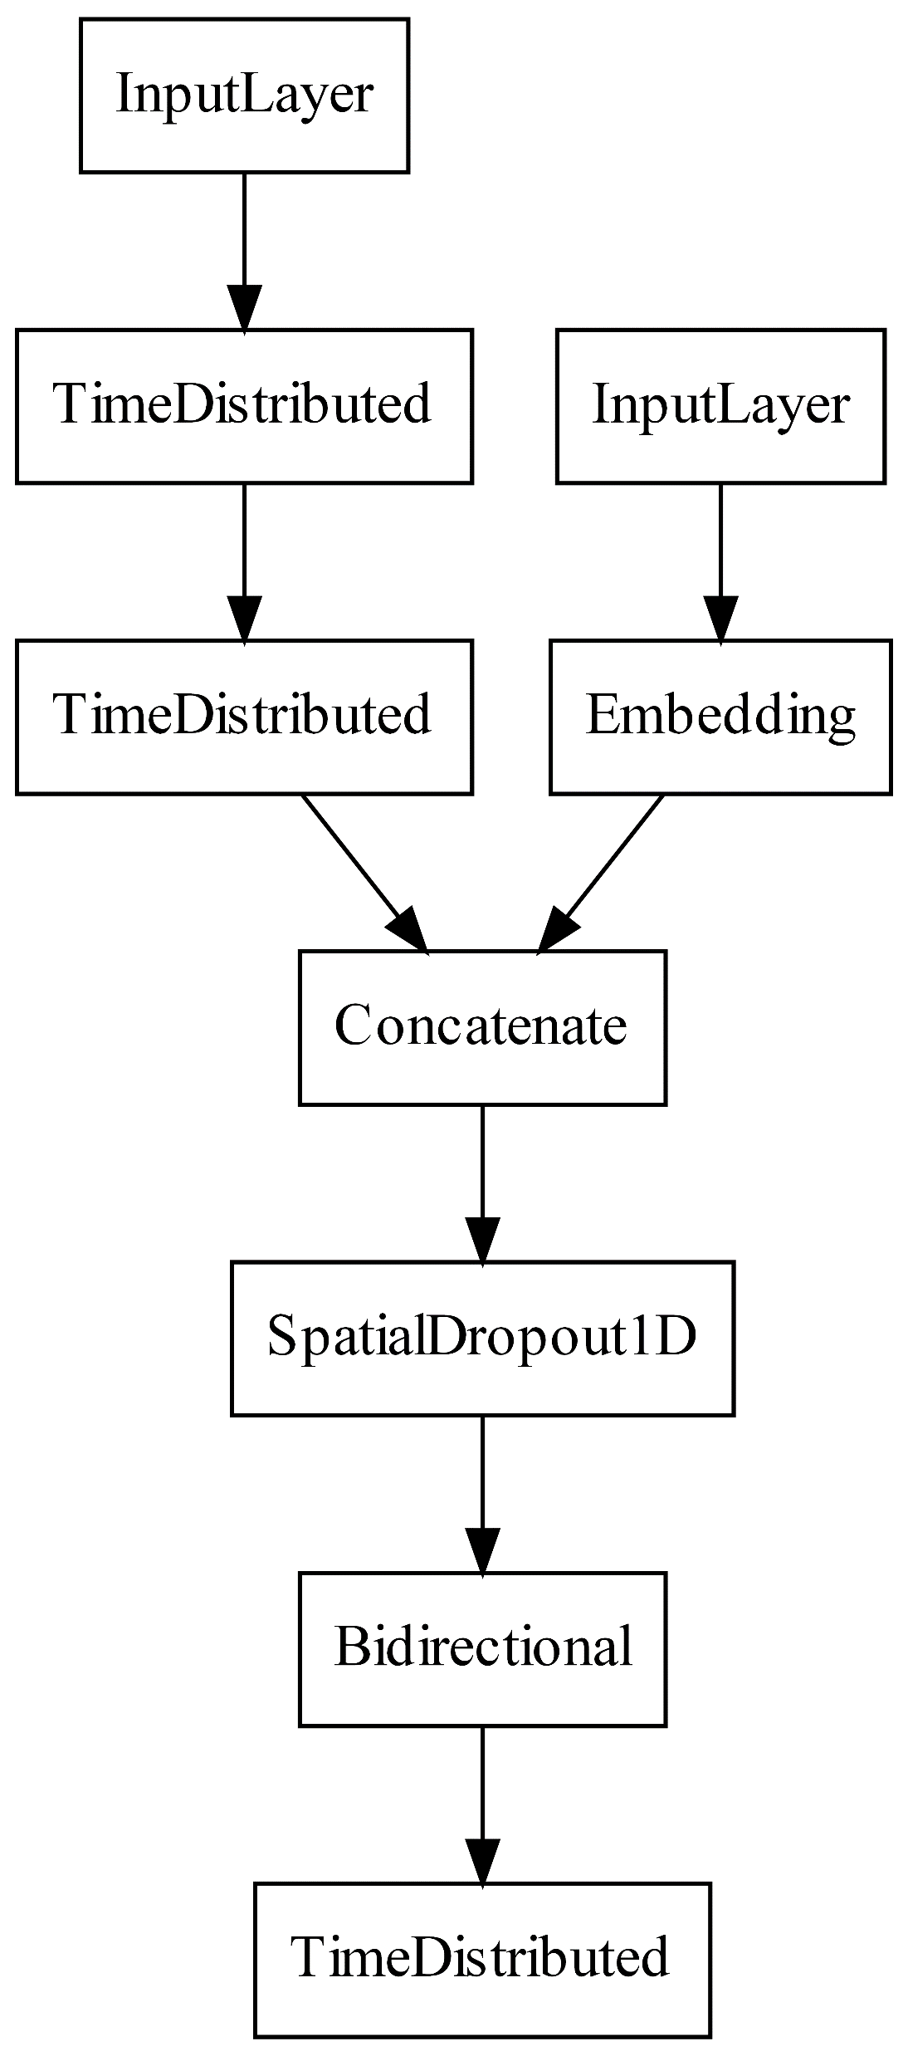
Realisierung
Word + Char Embeddings
Concatenate
Bidirectional LSTM
Parameter:
Batch Sizes: 32
Optimizer: Standard Adam Parameter
Epochen: 10
Loss function: sparse categorical crossentropy

